Slide 1
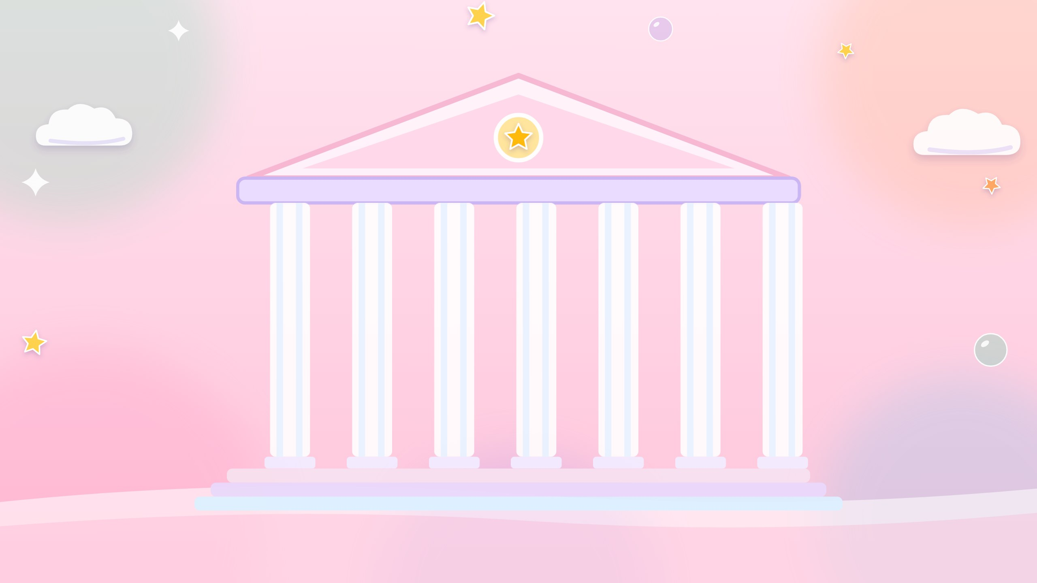

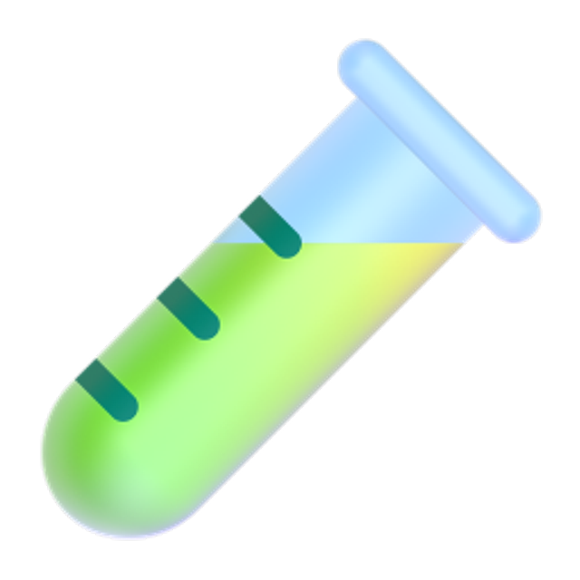


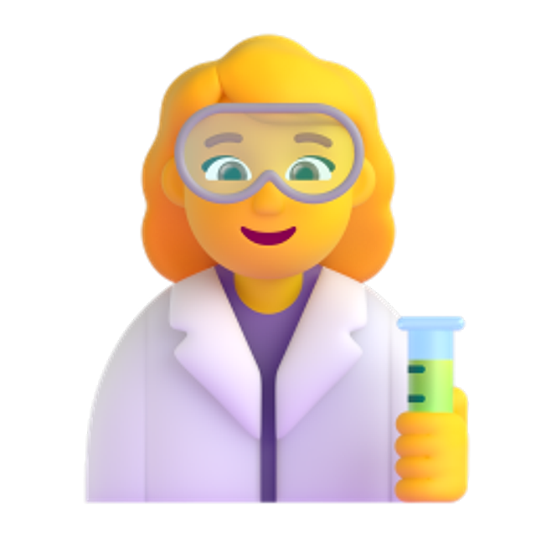

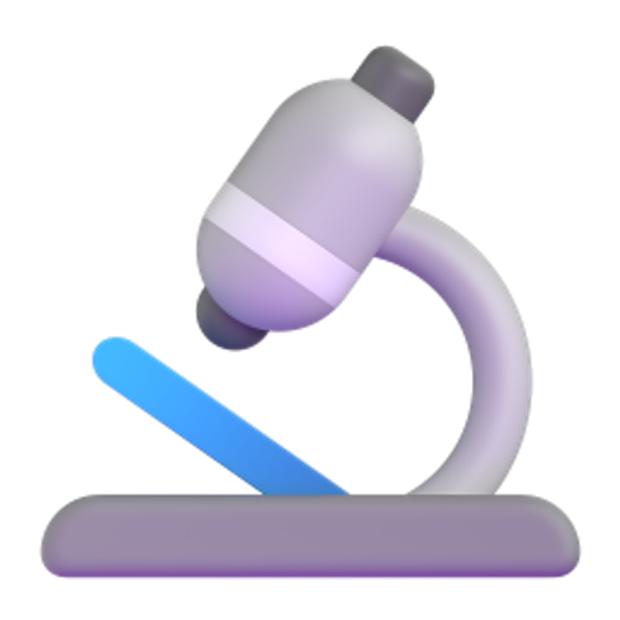
🔬 رحلة مذهلة داخل أجسام المخلوقات الحية
الدرس: الهضم والإخراج
الصف: السادس الابتدائي
المادة: العلوم
إعداد وتنفيذ: أ/ شامه البقمي
Notes:
مرحبًا بكِ في متحف العلوم الصغير! اليوم سنتجوّل في قاعات المتحف لنكتشف كيف تهضم المخلوقات الحية غذاءها وكيف تتخلص من فضلاتها. (الحركات تظهر تلقائيًا).

Slide 2

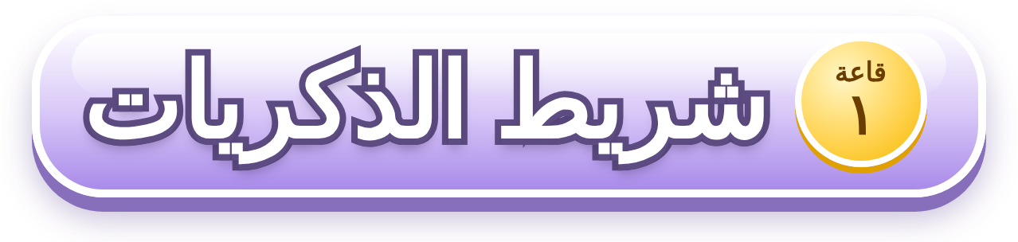


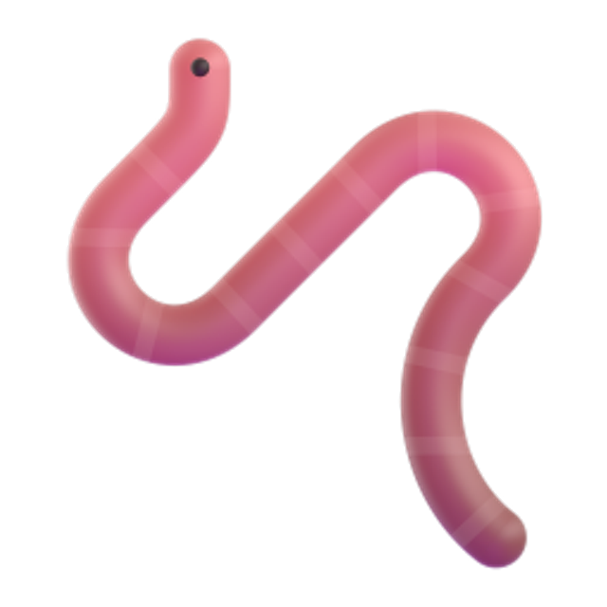


الفقاريات: حيوانات لها عمود فقري.
اللافقاريات: حيوانات ليس لها عمود فقري.
ماذا تتذكرين عن الفقاريات واللافقاريات؟
فراشة
دودة الأرض
طائر
سمكة
لافقاري
لافقاري
فقاري
فقاري
Notes:
شريط الذكريات: اسألي الطالبات عن كل صورة: هل هذا الحيوان فقاري أم لافقاري؟ ثم أظهري التصنيف بالنقر، وأخيرًا ذكّريهن بالتعريف.

Slide 3


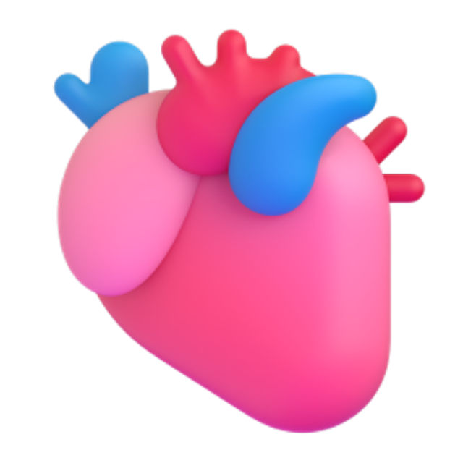
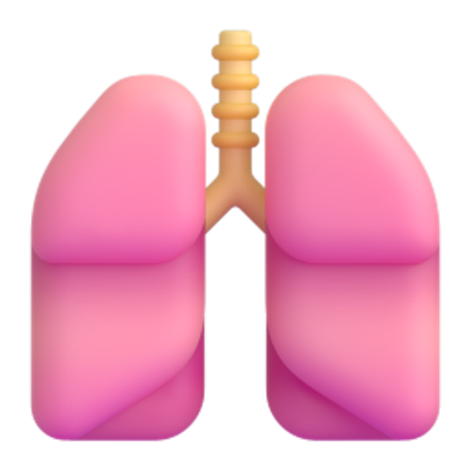

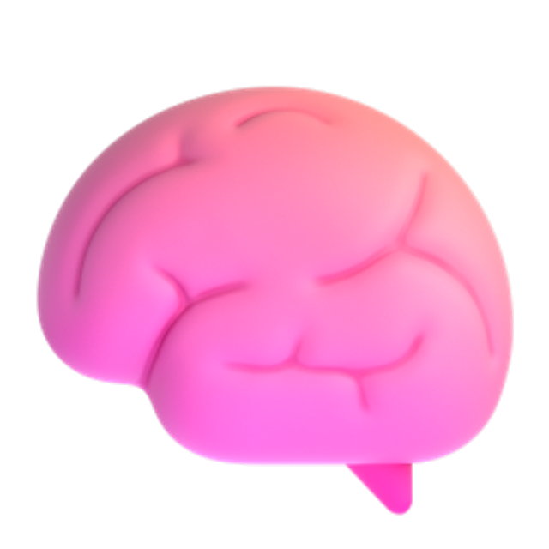
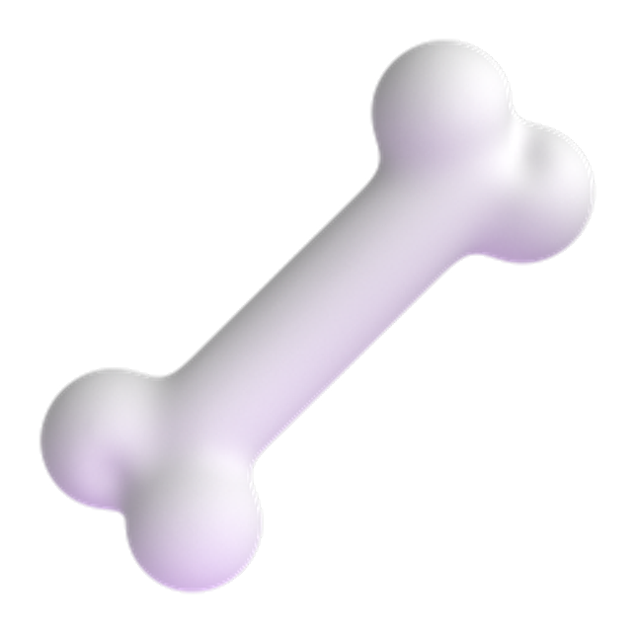
ص ١٠٧
الدوران
التنفس
الهضم
نقل الدم للغذاء والأكسجين والفضلات إلى أجزاء الجسم.
دخول الأكسجين إلى الجسم والتخلص من ثاني أكسيد الكربون.
تفكيك الغذاء إلى مواد أبسط يستطيع الجسم امتصاصها واستعمالها.
الهرمون
الجهاز العصبي
الجهاز الهيكلي
مادة كيميائية تفرزها الغدد، تنظّم بعض وظائف الجسم.
الدماغ والأعصاب؛ ينقل الرسائل ويتحكم في أنشطة الجسم.
العظام التي تدعم الجسم وتحميه وتساعده مع العضلات على الحركة.
Notes:
معرض المفردات (ص ١٠٧): انقري لإظهار كل مفردة، واطلبي من الطالبات قراءتها وإعطاء مثال من أجسامهن قبل إظهار المفردة التالية.

Slide 4
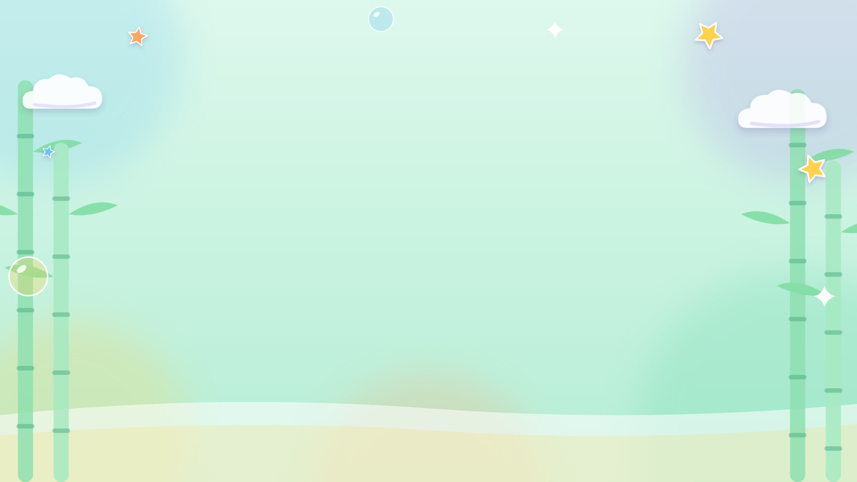
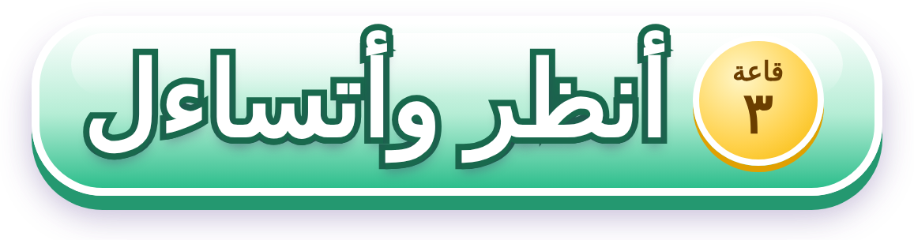

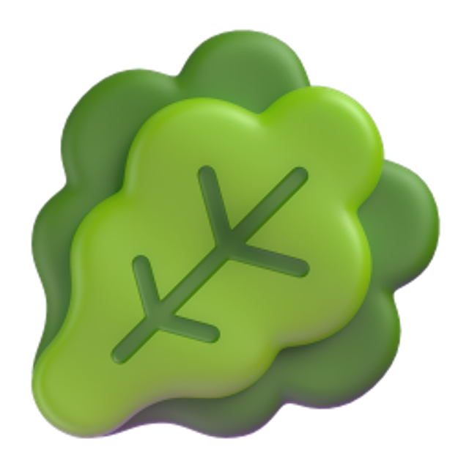


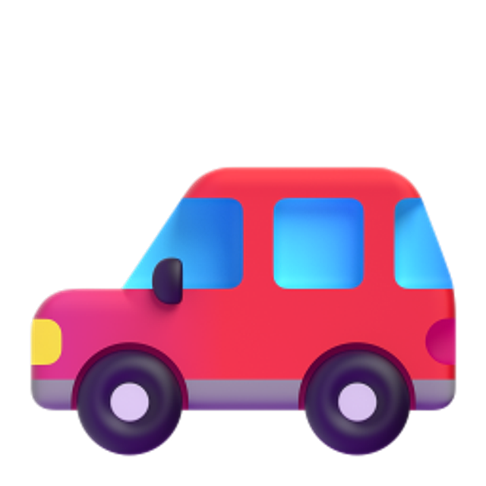
ص ١٠٨
أنظر وأتساءل
◄ ما أوجه الشبه بين الحيوانات وهذه الآلات؟
◄ كيف يحصل الحيوان على الطاقة؟
الوقود
السيارة
الغذاء
الباندا
Notes:
أنظر وأتساءل (ص ١٠٨): تأملي صورة الباندا وهو يأكل. الآلات تحتاج إلى الوقود لتعمل، والحيوانات تحتاج إلى الغذاء لتحصل على الطاقة. اتركي الطالبات يقترحن الإجابة قبل إظهار المقارنة.

Slide 5

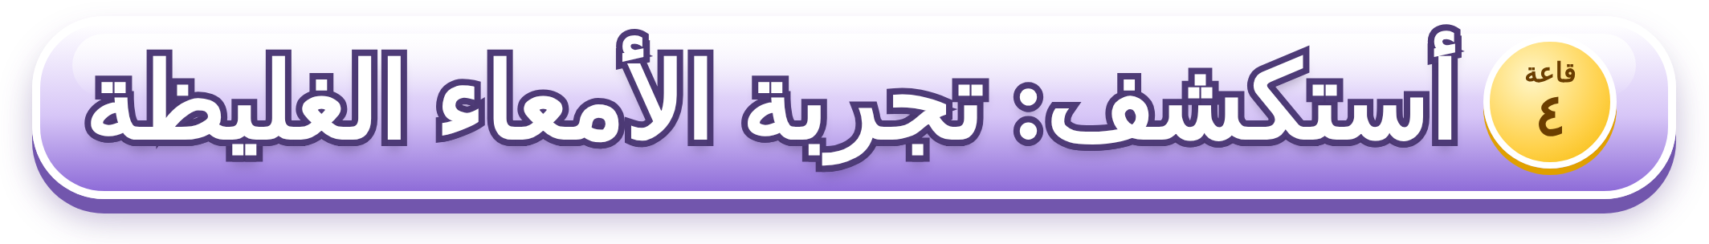




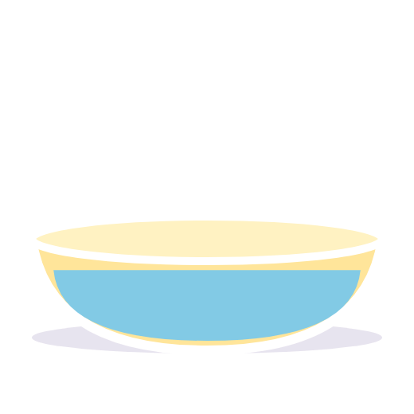

ص ١٠٩
الأدوات
سؤال التجربة
كيف تساعد الأمعاء الغليظة على عملية الهضم؟
ماء
مشبك تثبيت
منشفة صغيرة
أتوقّع قبل أن أجرّب:
ماذا سيحدث للماء عندما نصبّه على المنشفة؟
ساعة إيقاف
وعاء
Notes:
أستكشف (ص ١٠٩): اعرضي سؤال التجربة والأدوات، ثم اطلبي من الطالبات كتابة توقعهن قبل تنفيذ الخطوات في الشريحة التالية.

Slide 6
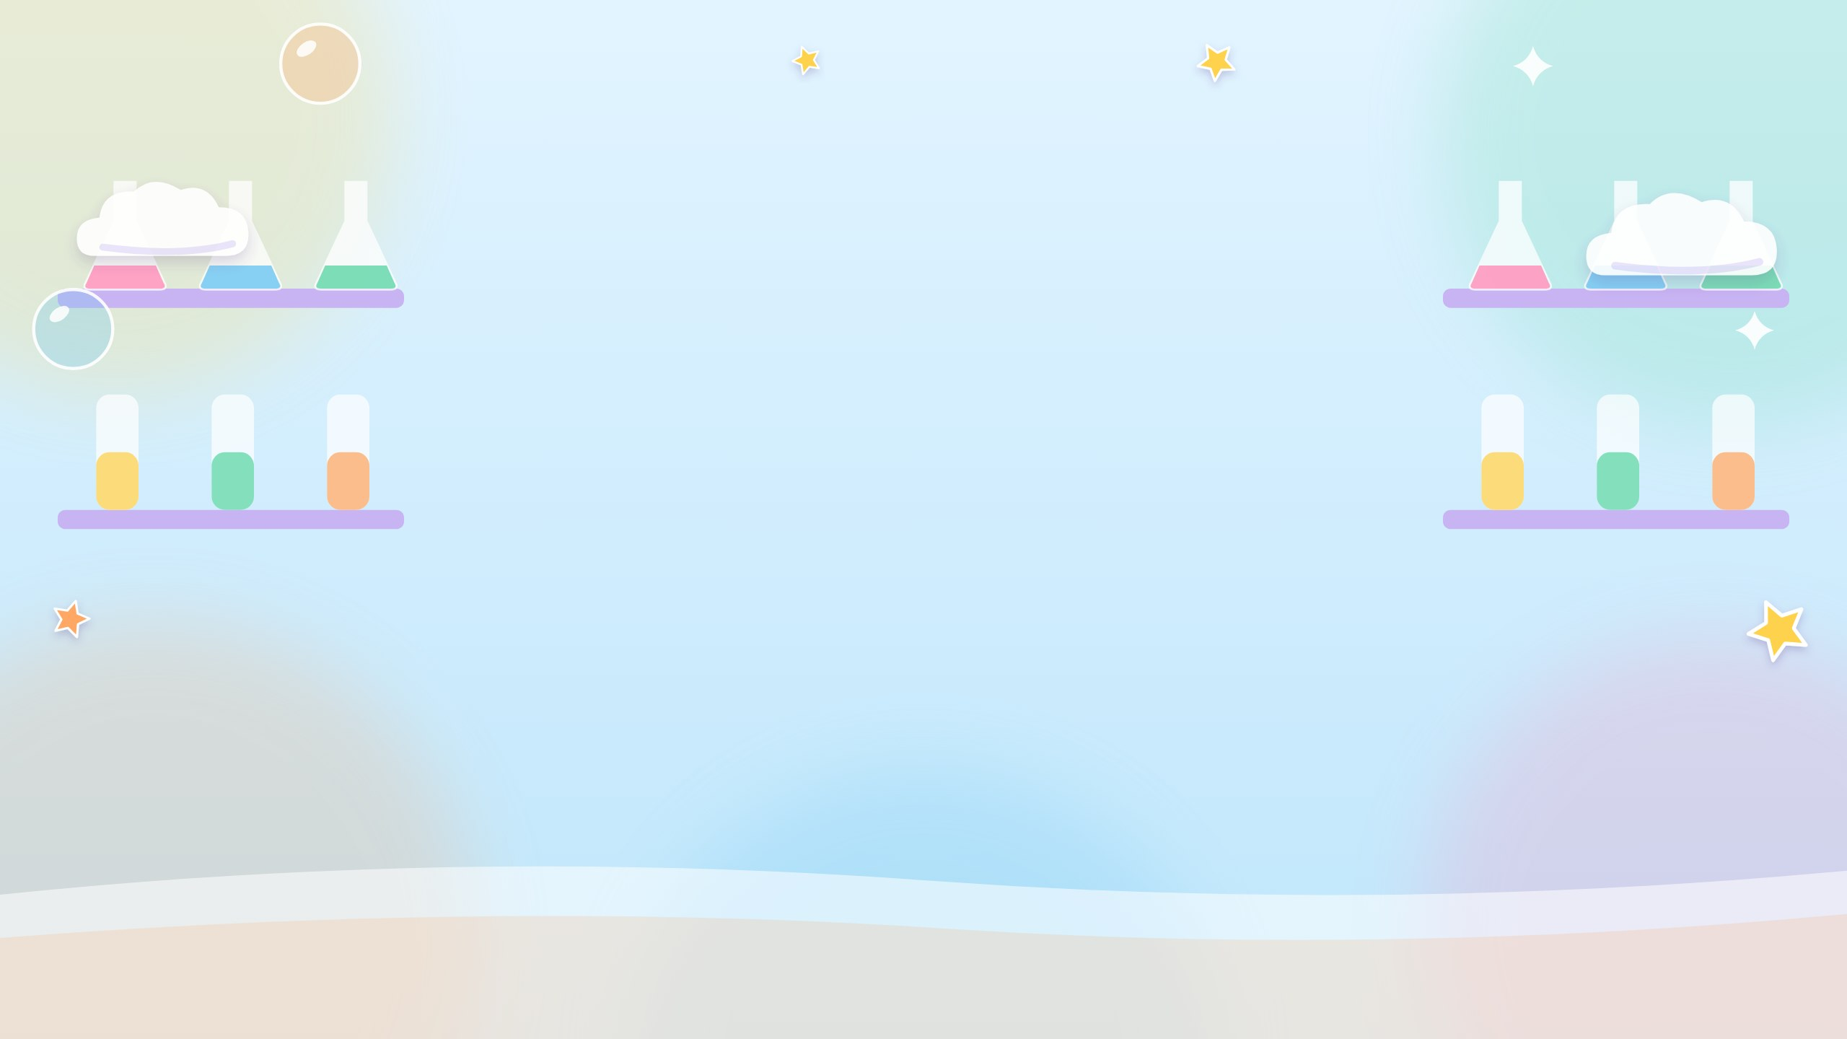
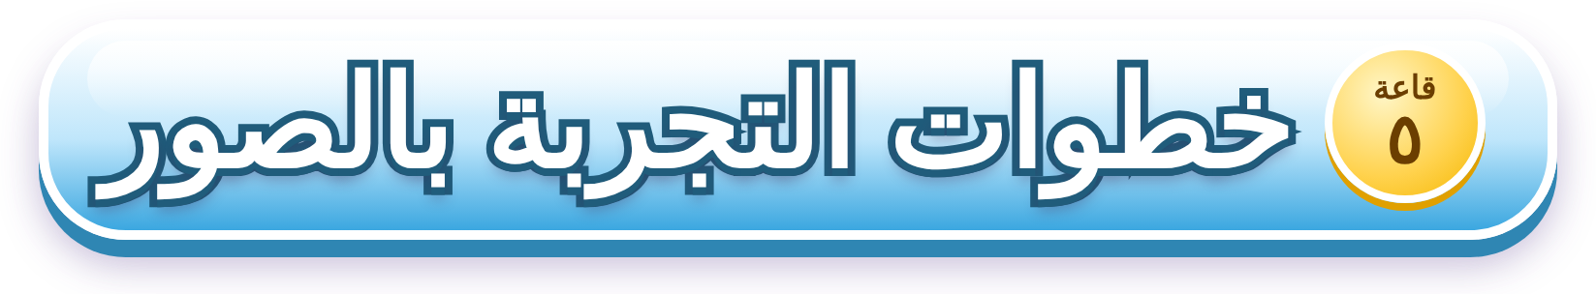
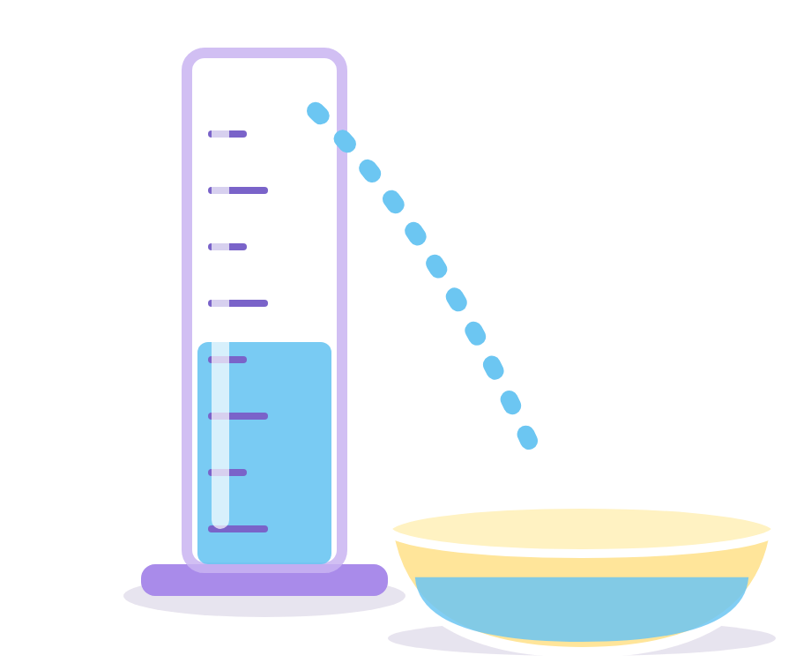
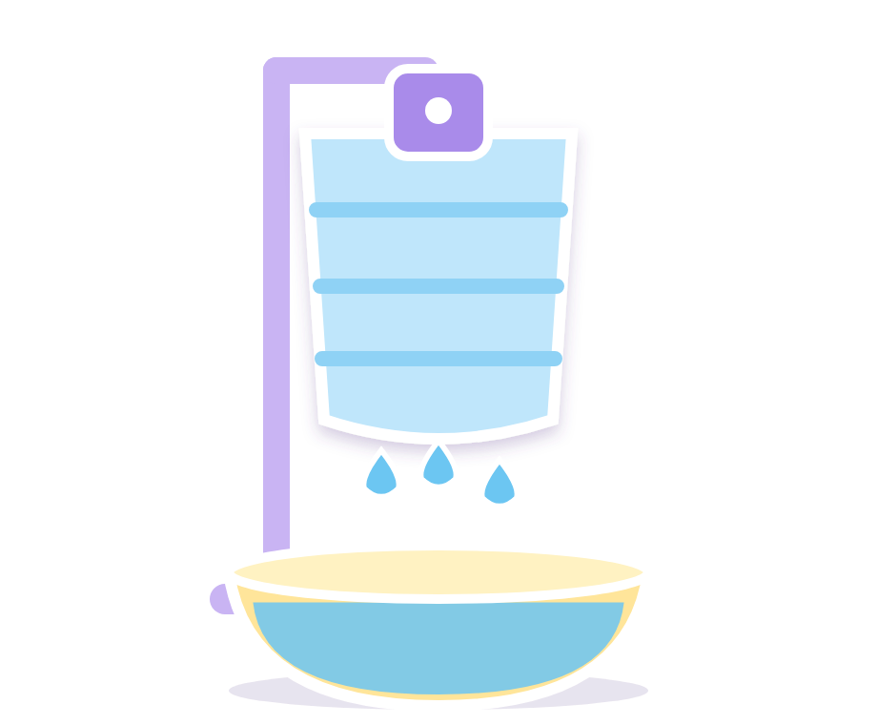
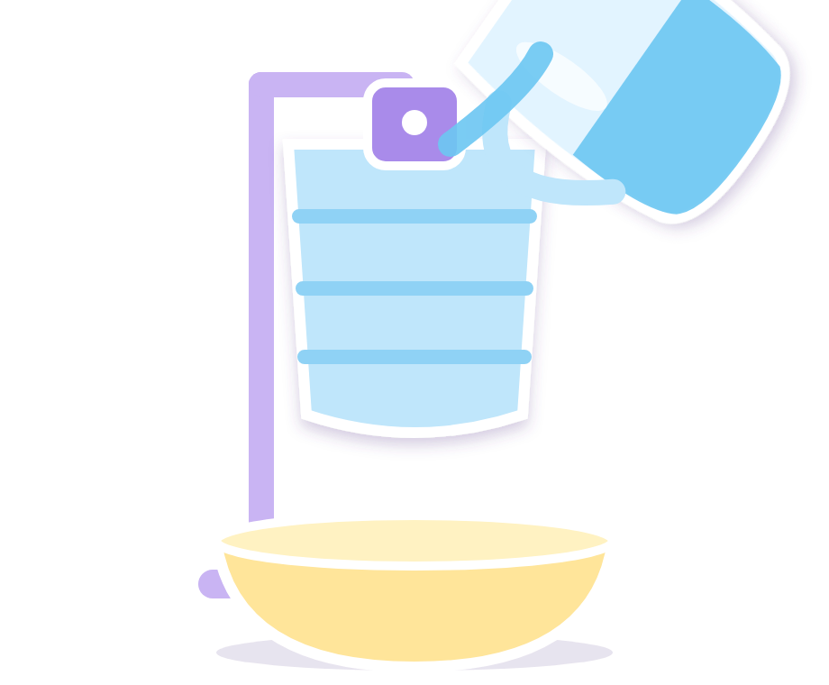
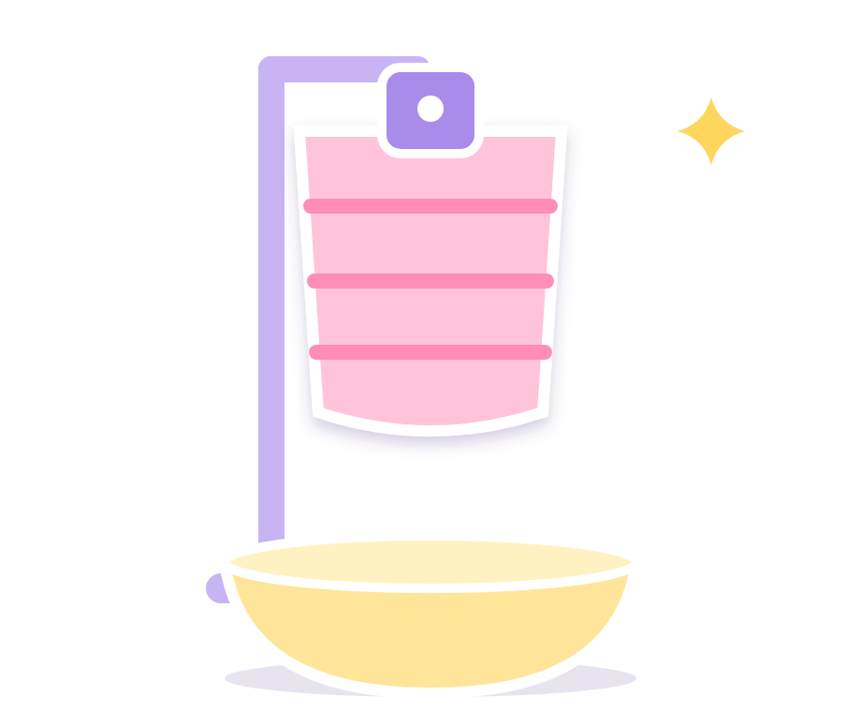
٤
٣
٢
١
أقيس كمية الماء.
أجمع الماء الذي يخرج من المنشفة.
أصبّ الماء ببطء.
أُحضر المنشفة وأثبّتها كما في الصورة.
💡 أقارن بين الماء المسكوب والمتجمّع.
💡 هل خرج الماء كله؟
Notes:
خطوات التجربة: انقري لعرض كل خطوة، ونفّذيها أمام الطالبات أو في مجموعات. شجّعيهن على ملاحظة أن جزءًا من الماء بقي في المنشفة.

Slide 7

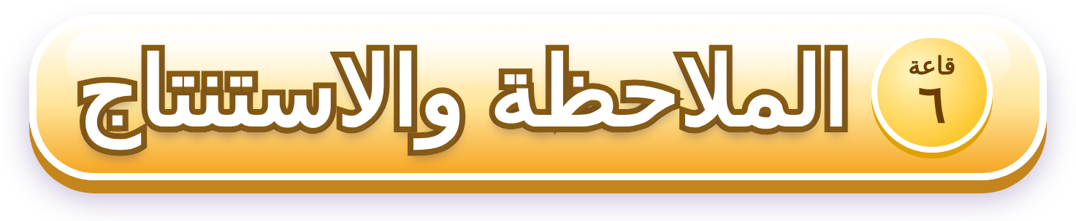
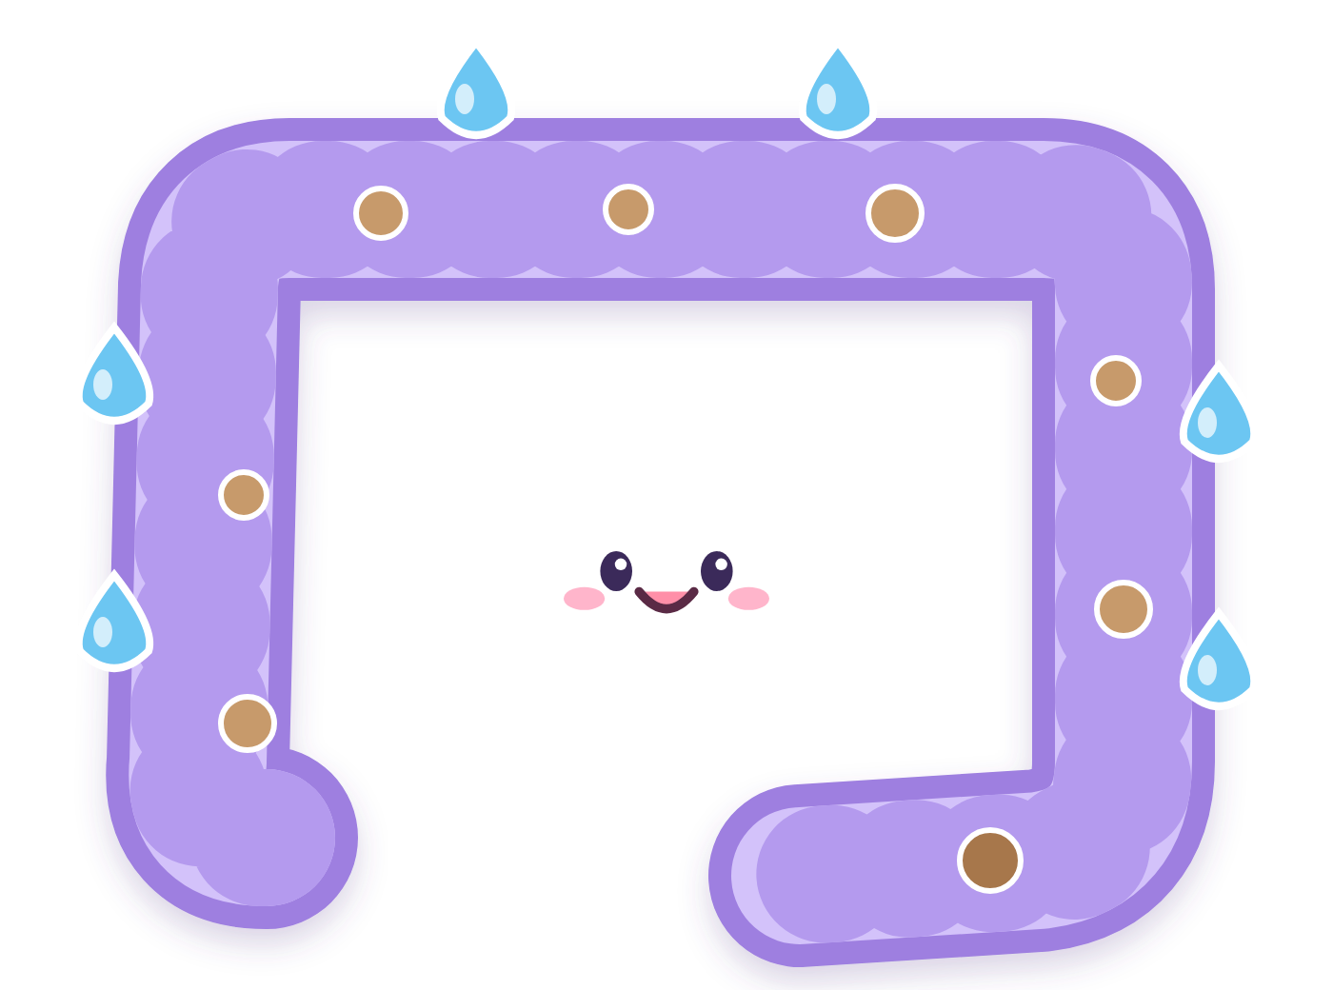

الأمعاء الغليظة
امتصّت المنشفة جزءًا من الماء، وخرج الباقي.
ماذا حدث للماء؟
تمثّل الأمعاء الغليظة؛ فهي تمتص الماء.
ما دور المنشفة؟
المنشفة تُشبه الأمعاء الغليظة
يشبه امتصاص الأمعاء الغليظة للماء من بقايا الغذاء.
بماذا يشبه ذلك؟
امتصاص الماء من بقايا الغذاء غير المهضومة.
ما دور الأمعاء الغليظة؟
الاستنتاج: تمتص الأمعاء الغليظة الماء من بقايا الغذاء غير المهضومة، ويؤدي ذلك إلى تكوين الفضلات الصلبة.
Notes:
الملاحظة والاستنتاج: اطرحي كل سؤال وانتظري إجابات الطالبات ثم انقري لإظهار الإجابة. اربطي المنشفة بالأمعاء الغليظة، ثم أظهري الاستنتاج.

Slide 8

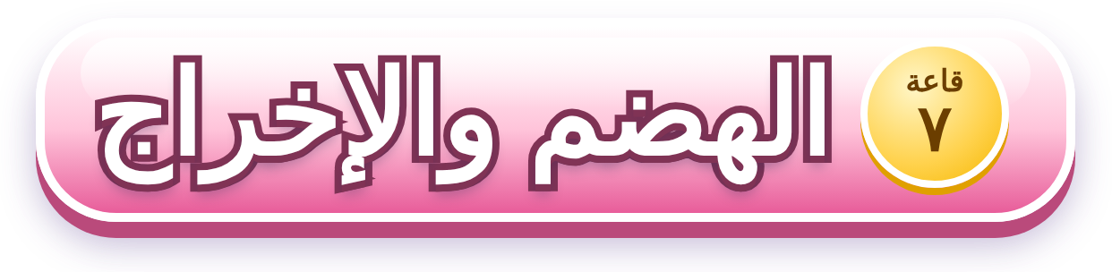
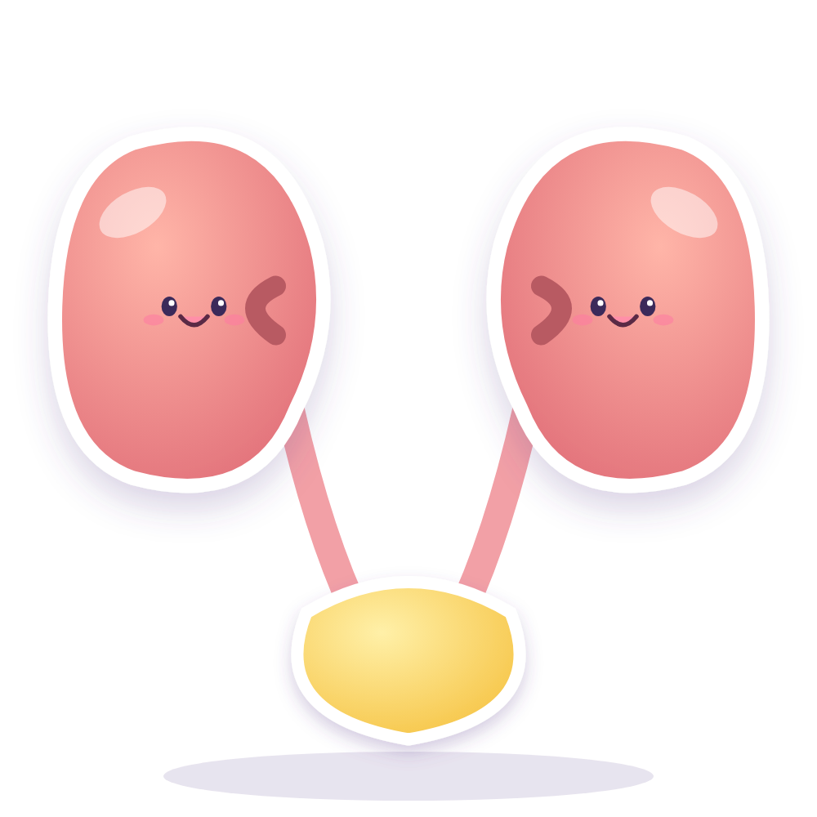

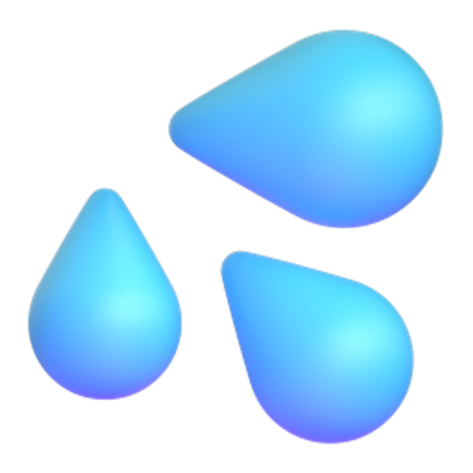
ص ١١٠
الإخراج
الهضم
الرئتان
الجلد
الكليتان
عملية التخلص من فضلات الجسم التي لا يحتاج إليها، مثل فضلات الغذاء ونواتج أنشطة الخلايا.
عملية تفكيك الغذاء إلى مواد أصغر يمكن امتصاصها واستعمالها في الجسم.
🧹 تشبيه: مثل إخراج النفايات من المنزل ليبقى نظيفًا وصحيًا.
🧩 تشبيه: مثل تفكيك مجسّم كبير من المكعبات إلى قطع صغيرة يسهل نقلها.
Notes:
الهضم والإخراج (ص ١١٠): وضّحي الفرق بين العمليتين. من أعضاء الإخراج: الكليتان (البول)، والرئتان (ثاني أكسيد الكربون)، والجلد (العرق).

Slide 9
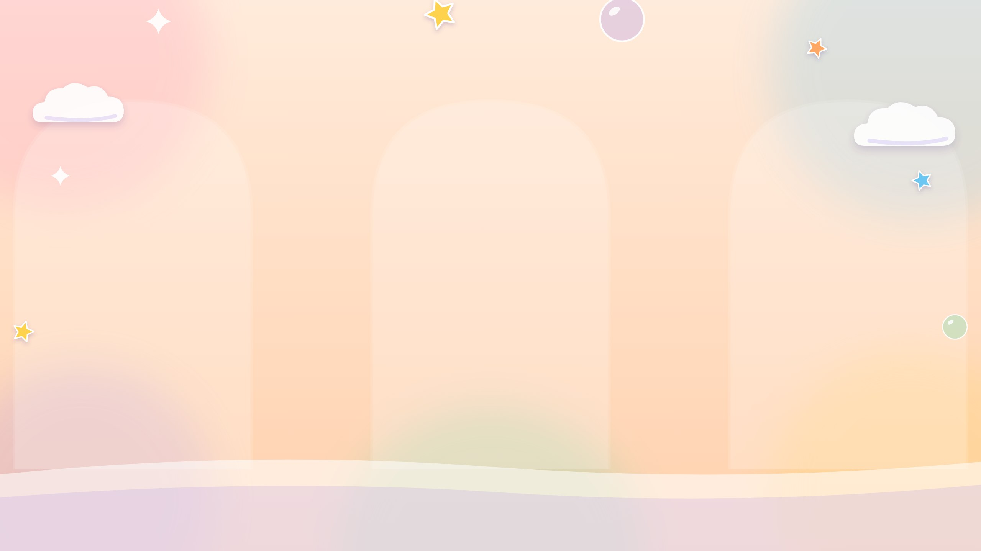
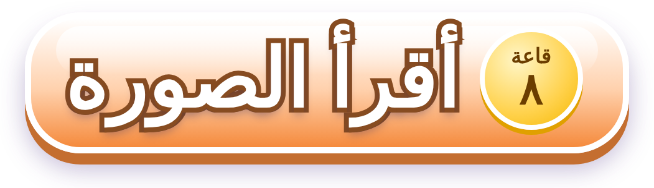

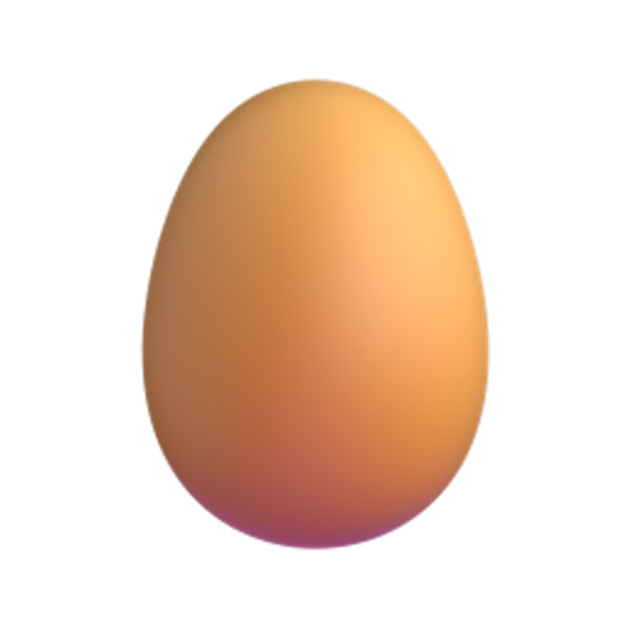

ص ١١٠
أنظر الصورة
كيف تكون البيضة مصدر طاقة للأفعى؟
تحصل الخلايا على الطاقة
تُمتص المواد الغذائية
يهضم جهازها الهضمي محتوياتها
تأكل الأفعى البيضة
الإجابة: عندما تأكل الأفعى البيضة يهضم جهازها الهضمي محتوياتها، وتُمتص المواد الغذائية، ثم تستفيد منها خلايا جسمها في الحصول على الطاقة.
Notes:
أقرأ الصورة (ص ١١٠): اطلبي من الطالبات تتبّع رحلة البيضة داخل جسم الأفعى خطوة بخطوة، ثم أظهري الإجابة.

Slide 10
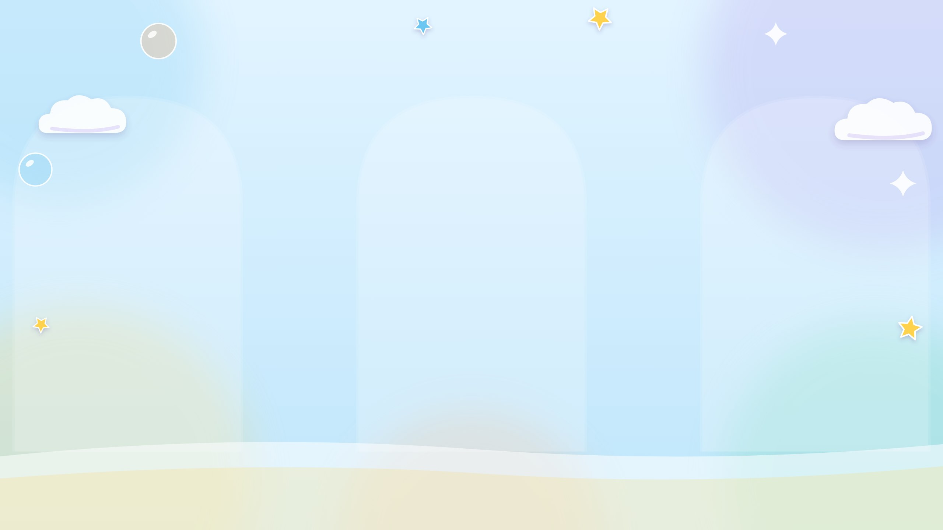

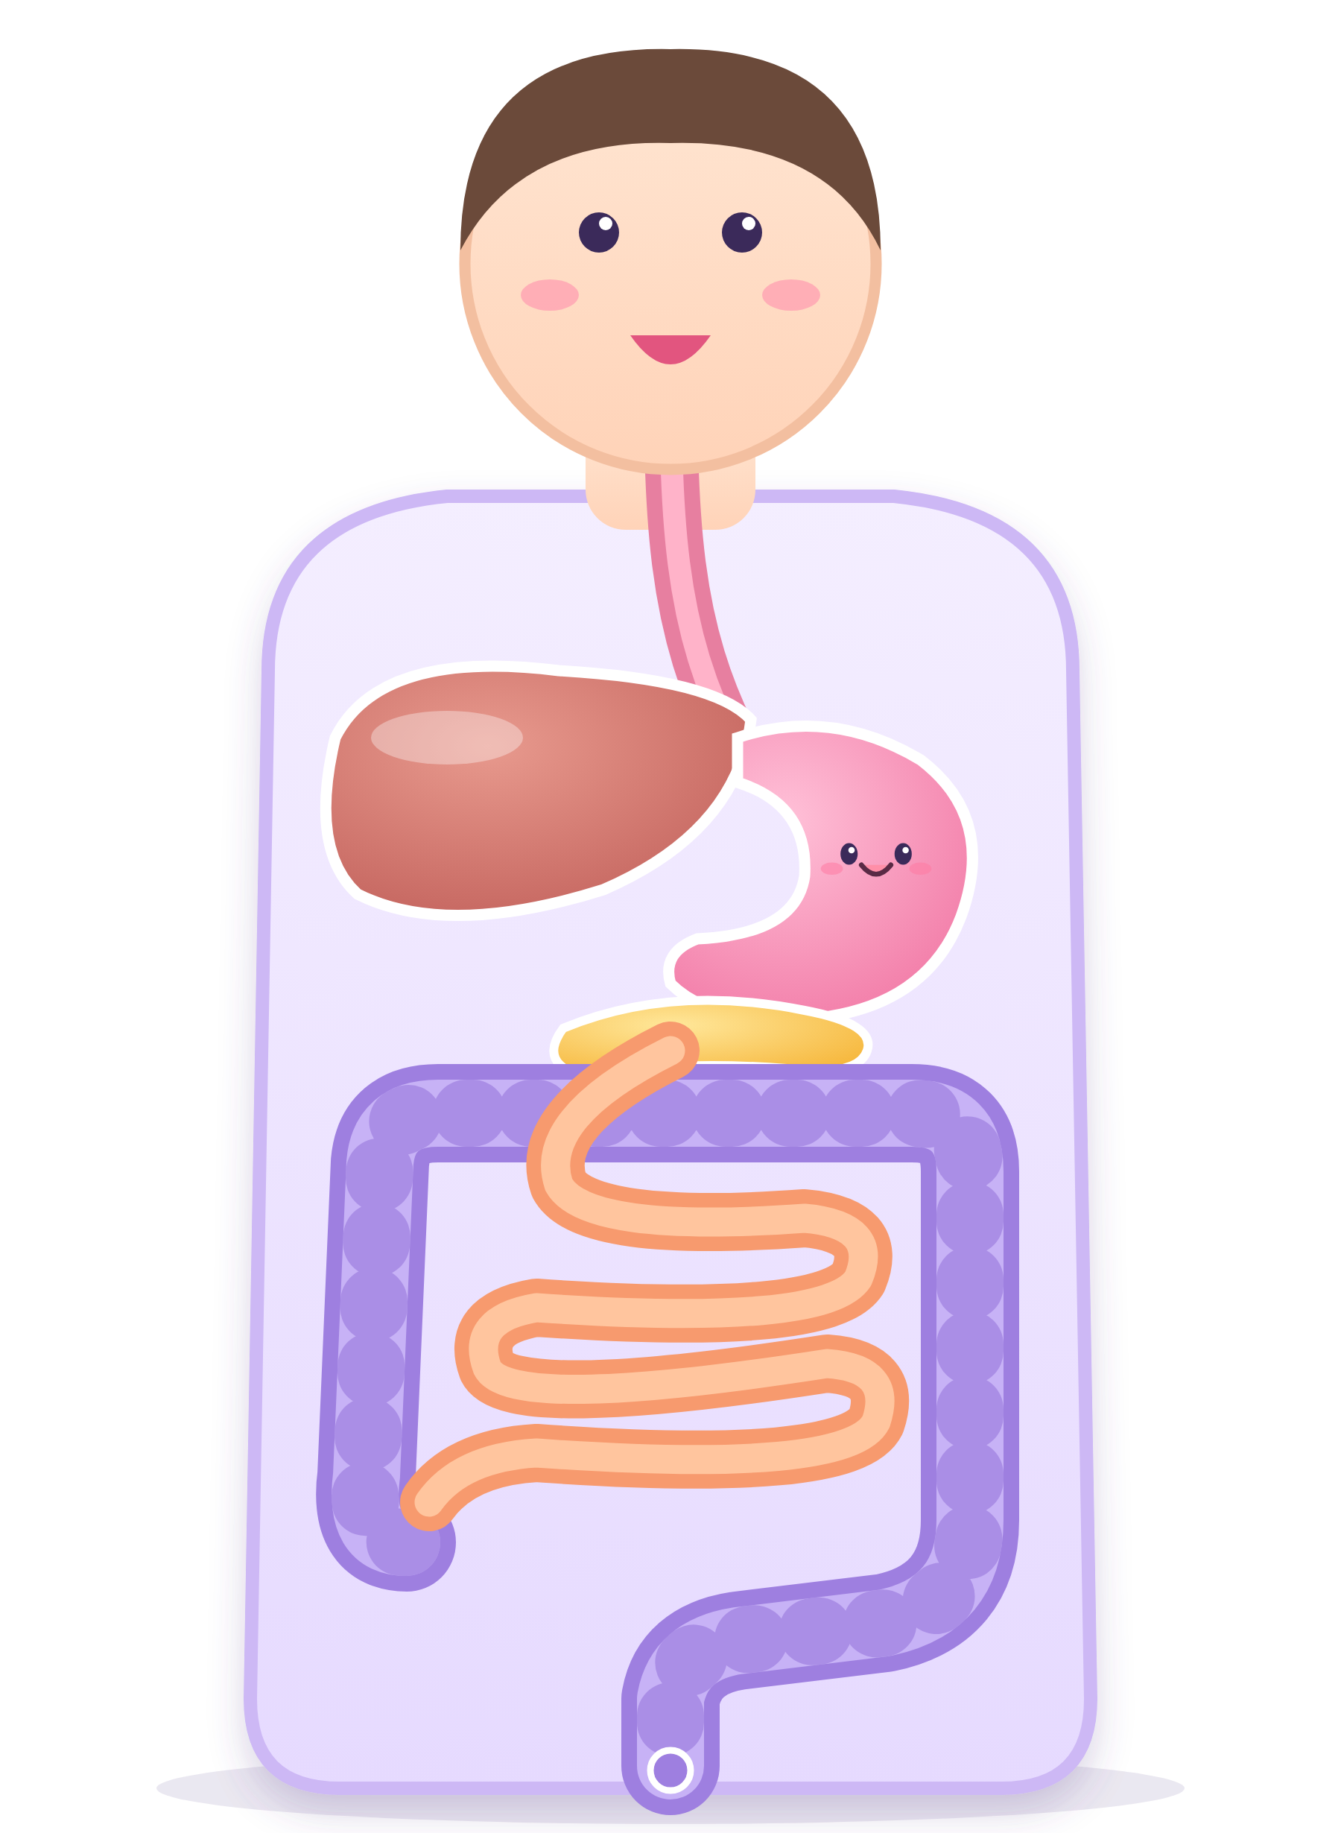
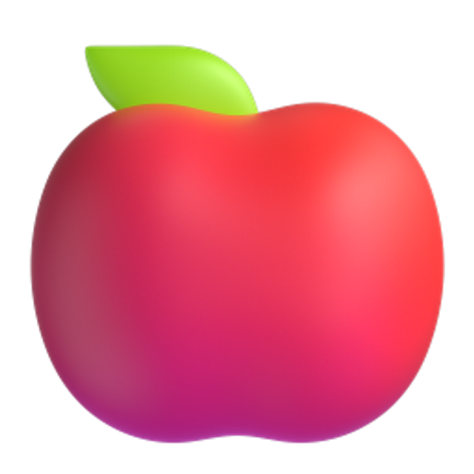
ص ١١١
الفم
تقطع الأسنانُ الطعامَ ويبلّله اللعاب
الكبد
يفرز العصارة الصفراوية لهضم الدهون
المريء
أنبوب ينقل الطعام إلى المعدة
المعدة
تهرس الطعام وتخلطه بالعصارات
الأمعاء الغليظة
تمتص الماء من بقايا الغذاء
البنكرياس
يفرز عصارات تساعد على الهضم
المستقيم والشرج
تُخزَّن الفضلات ثم تخرج من الجسم
الأمعاء الدقيقة
يكتمل فيها الهضم ويُمتص الغذاء
Notes:
رحلة الغذاء (ص ١١١): انقري لإظهار أعضاء الجهاز الهضمي بالترتيب، وفي النهاية انقري لتظهر اللقمة ثم انقري مرة أخرى لتتحرك داخل القناة الهضمية: الفم ← المريء ← المعدة ← الأمعاء الدقيقة ← الأمعاء الغليظة ← المستقيم ← الشرج. الكبد والبنكرياس يساعدان على الهضم ولا يمر بهما الطعام.

Slide 11

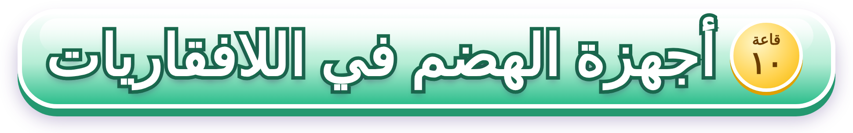
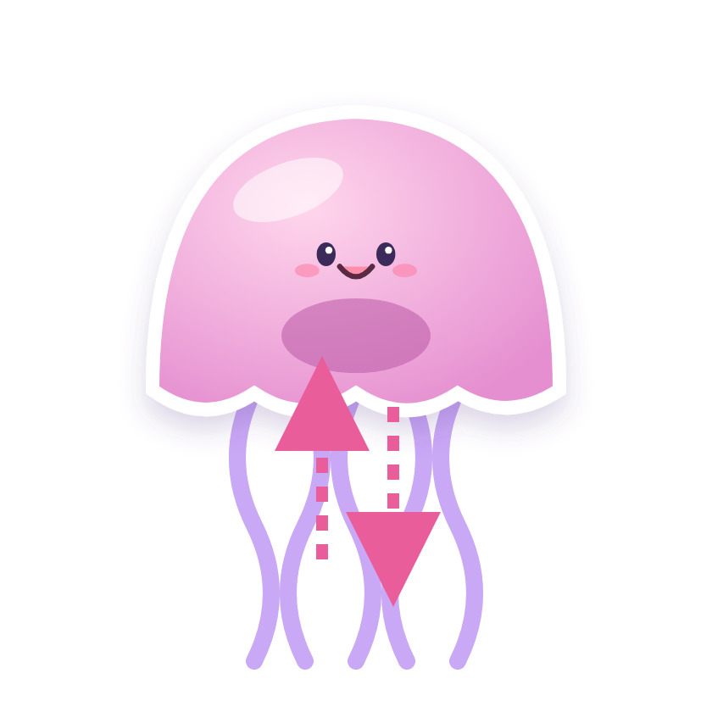
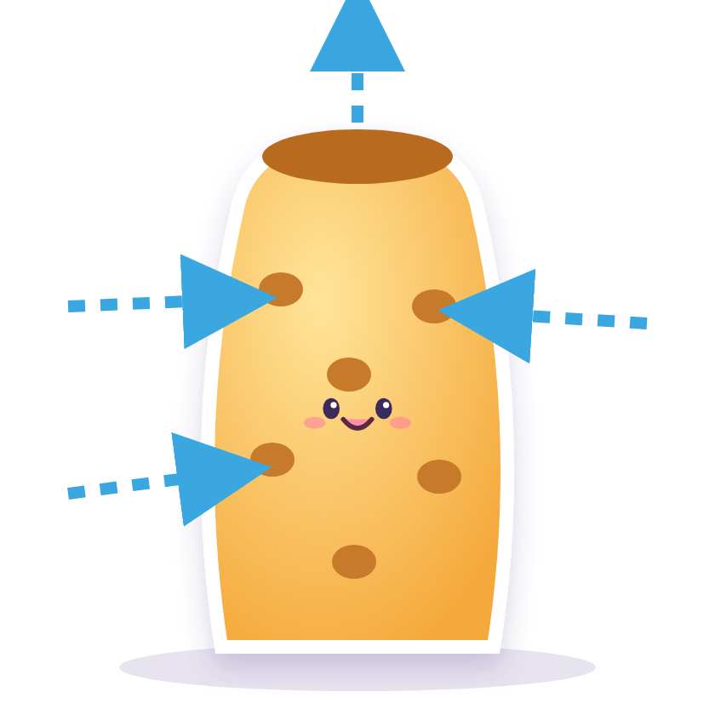
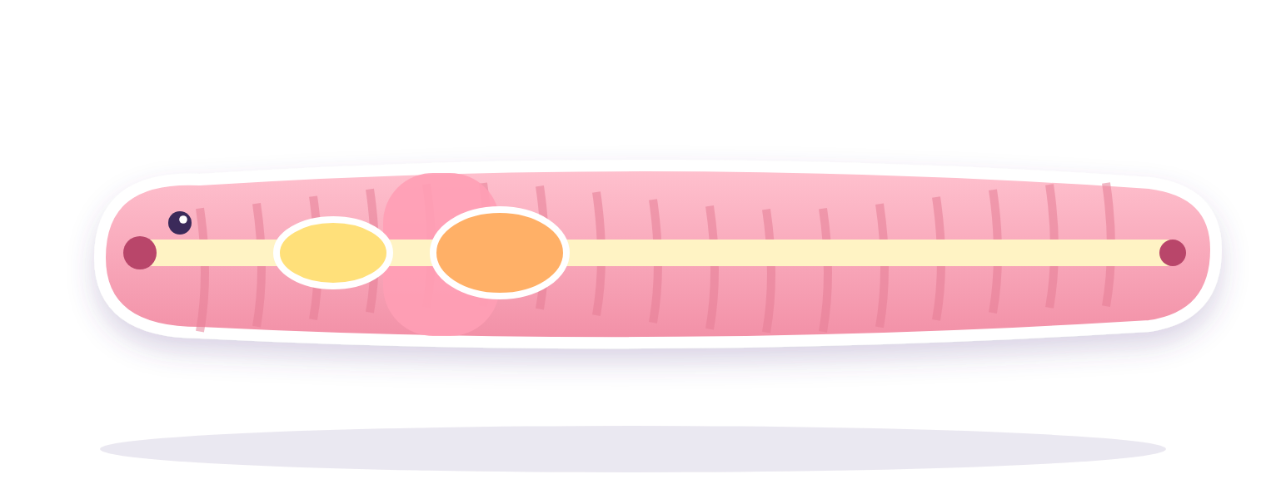



تختلف طرائق هضم الغذاء لدى اللافقاريات
دودة الأرض
قنديل البحر
الإسفنج
لها قناة هضمية متخصصة بفتحتين: فم ← حوصلة ← قانصة ← أمعاء ← شرج.
له تجويف هضمي بفتحة واحدة: يدخل منها الغذاء وتخرج منها الفضلات.
يرشّح الغذاء من الماء الذي يدخل عبر ثقوب جسمه.
Notes:
قاعة اللافقاريات: من البسيط إلى المعقد. الإسفنج يرشّح الغذاء من الماء، وقنديل البحر له تجويف هضمي بفتحة واحدة، ودودة الأرض لها قناة هضمية بفتحتين (فم وشرج) وأجزاء متخصصة مثل الحوصلة التي تخزن الغذاء والقانصة التي تطحنه.

Slide 12
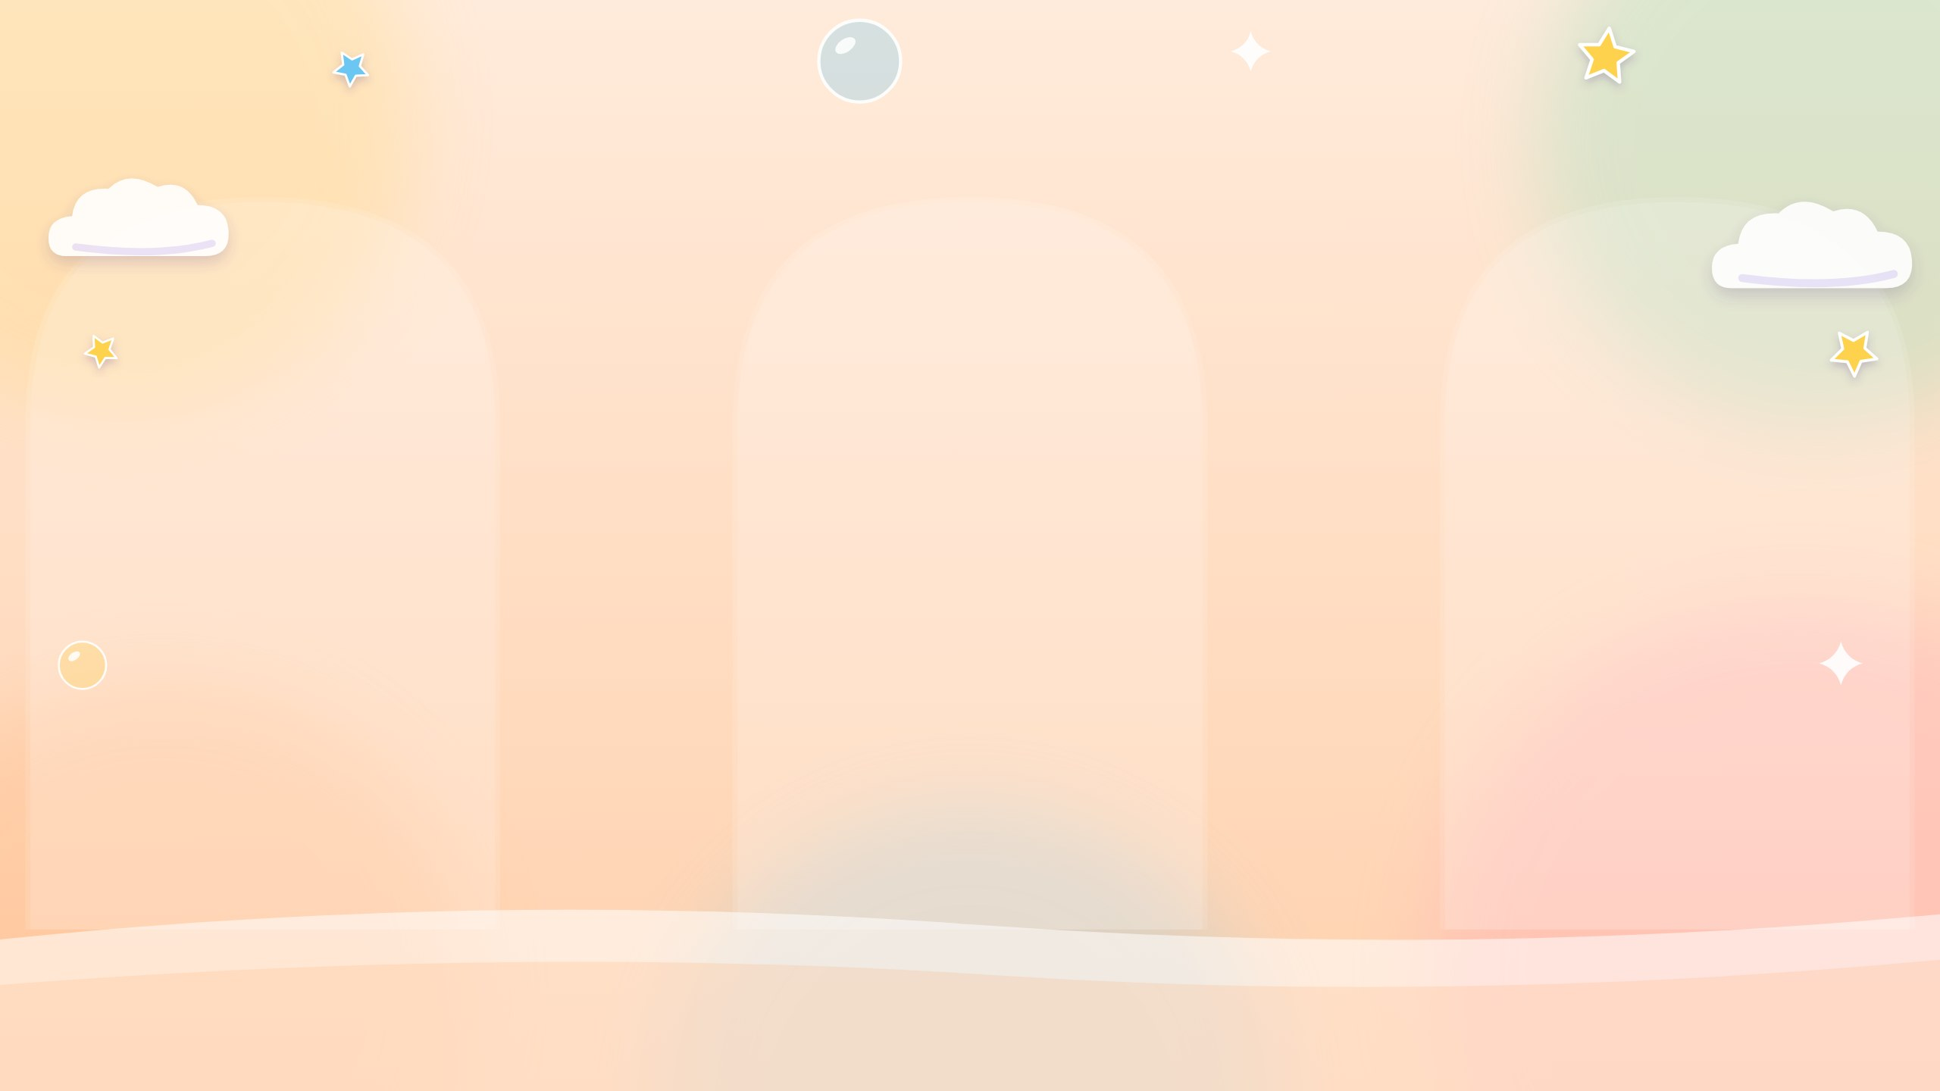
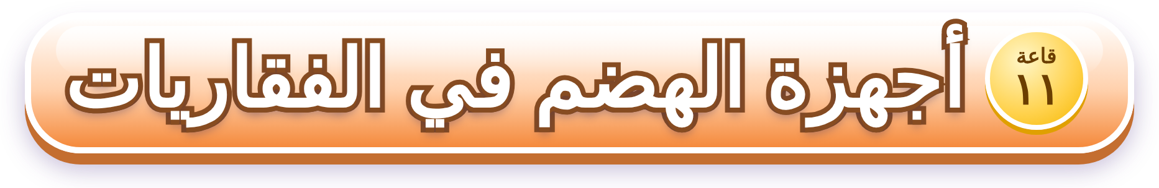

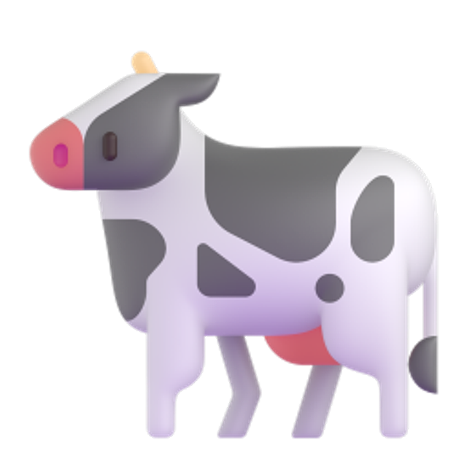
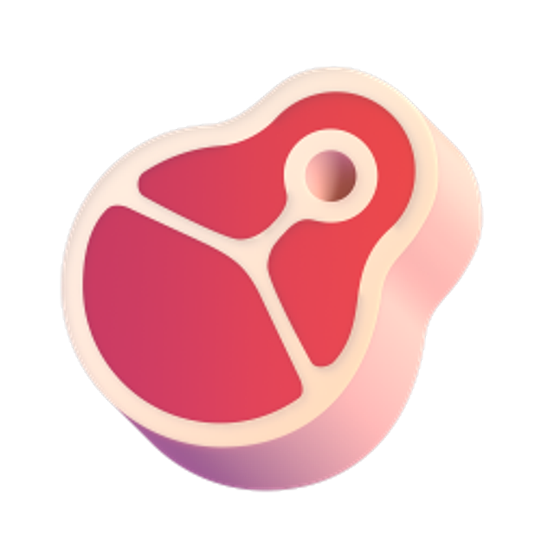


تمتلك الفقاريات أجهزة هضم أكثر تخصصًا، تختلف بحسب طبيعة غذائها
آكلات اللحوم (الأسد)
آكلات الأعشاب (البقرة)
الطيور
أسنان حادة لتمزيق اللحم، وأمعاء أقصر.
معدة من أربع حجرات، وأمعاء طويلة لهضم النباتات.
ليس لها أسنان؛ تخزّن الحوصلة الغذاء، وتطحنه القانصة.
غذاؤها: لحوم
غذاؤها: نباتات
غذاؤها: بذور وحبوب
Notes:
قاعة الفقاريات: قارني بين الطيور وآكلات الأعشاب وآكلات اللحوم. اسألي: لماذا تحتاج البقرة إلى أمعاء أطول من الأسد؟ (لأن النباتات أصعب في الهضم).

Slide 13


التفكير الناقد
سؤال
لماذا تُعدّ عملية الإخراج عملية مهمة للحيوان؟
كيف حُلَّت مشكلة الهضم في الحيوانات؟
إجابة مقترحة: لأنها تساعد على التخلص من الفضلات التي قد يؤدي تراكمها إلى الإضرار بخلايا الجسم وأنسجته.
إجابة مقترحة: بتنوّع التراكيب والأجهزة الهضمية وتخصّصها بما يناسب طبيعة غذاء الحيوانات.
Notes:
أختبر نفسي: امنحي الطالبات دقيقة للتفكير والنقاش في ثنائيات، ثم أظهري الإجابة المقترحة بالنقر.

Slide 14
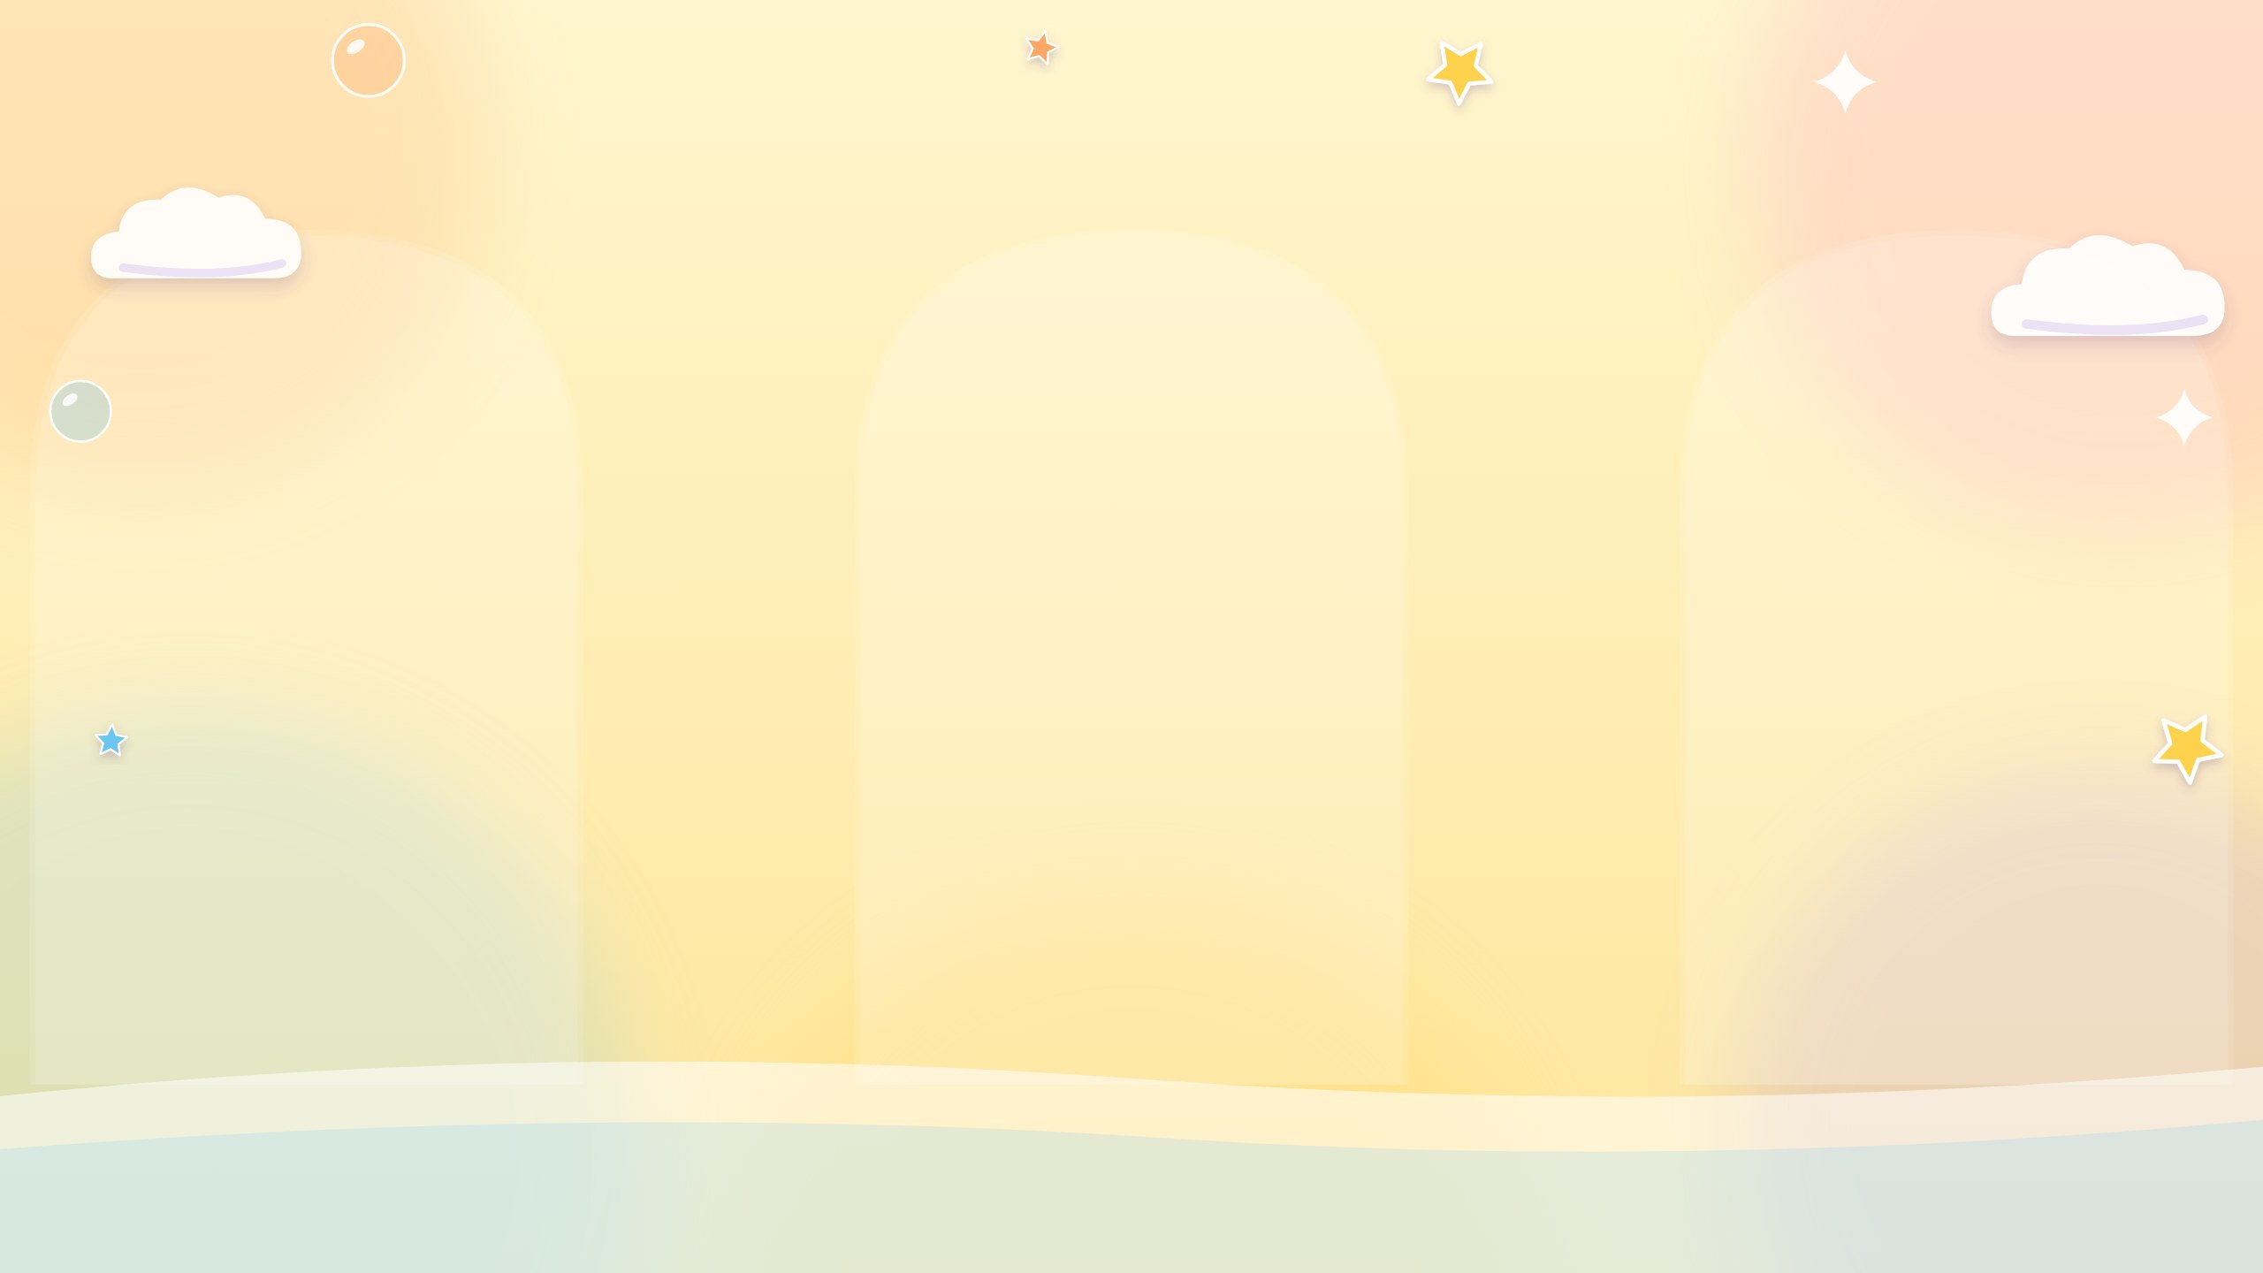


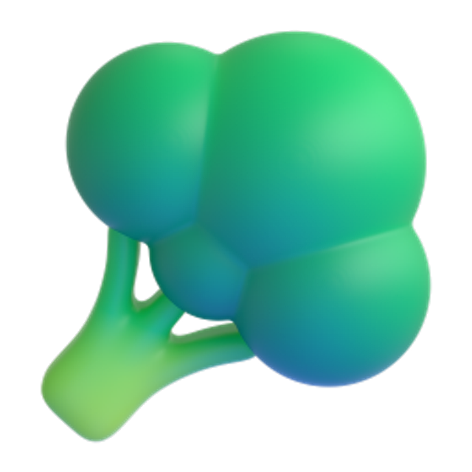

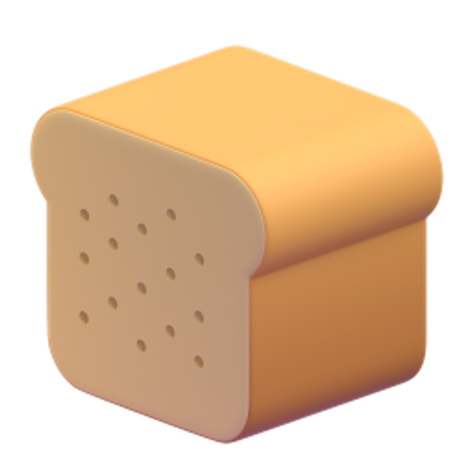
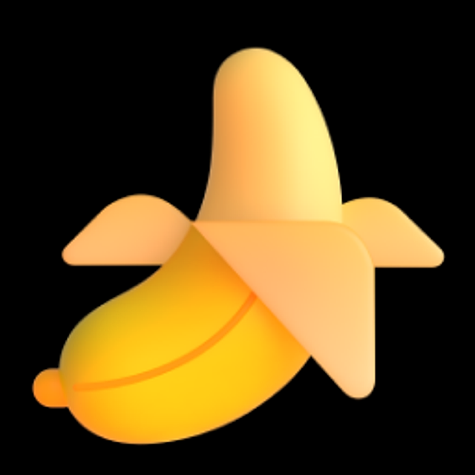

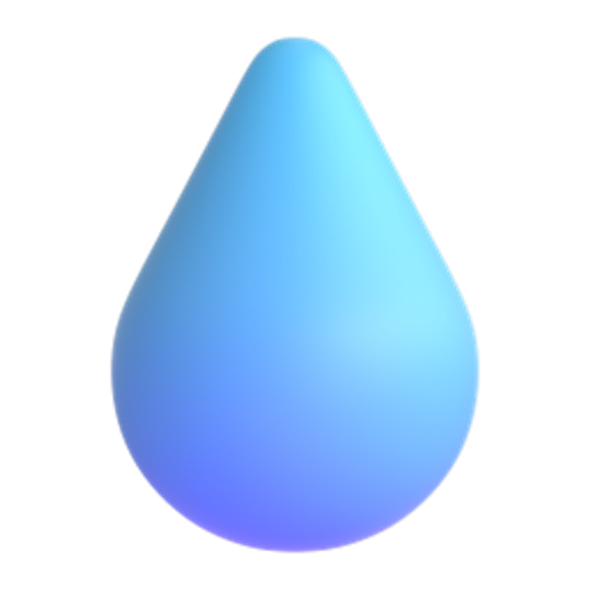
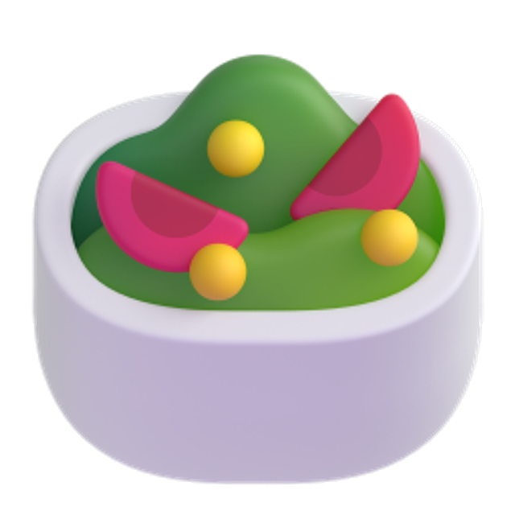
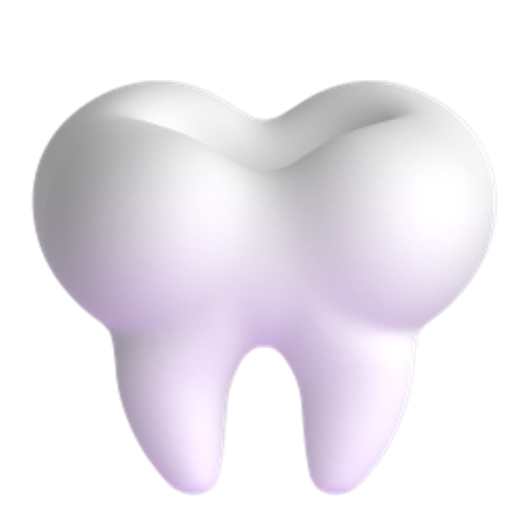
ماذا يحدث للطعام بعد تناوله؟
١
يُهضم في القناة الهضمية فيتحول إلى مواد بسيطة يمتصها الجسم.
كيف يستفيد الجسم من الغذاء؟
٢
يحصل منه على الطاقة وعلى المواد اللازمة للنمو وبناء الخلايا.
ماذا يحدث إذا لم نشرب الماء؟
٣
يُصاب الجسم بالجفاف، وقد تصبح الفضلات جافة وصلبة فيحدث الإمساك.
أشرب الماء
أُكثر من الخضار والفواكه
أمضغ طعامي جيدًا
Notes:
الربط بالحياة: ناقشي الأسئلة واربطيها بالتجربة؛ فإذا قلّ الماء في الجسم امتصّت الأمعاء الغليظة مزيدًا من الماء فتصبح الفضلات صلبة. ثم أظهري العادات الصحية.

Slide 15


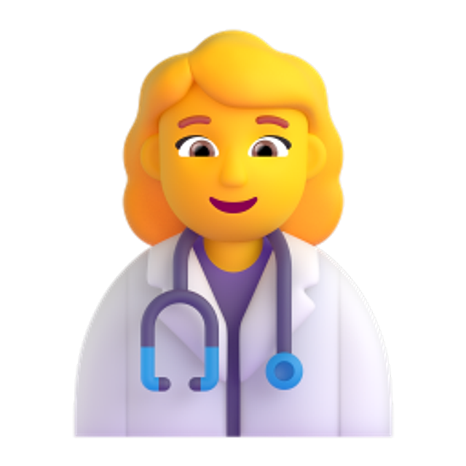

ما المهنة التي تحلمين بها؟
طبيبة الجهاز الهضمي
تشخّص أمراض المعدة والأمعاء وتعالجها.
أخصائية التغذية
تصمّم وجبات صحية تناسب احتياجات الجسم.
باحثة في وظائف أعضاء الجسم
تدرس كيف تعمل أجهزة الجسم وتكتشف الجديد.
Notes:
الربط بالمهن: من يدرس الجهاز الهضمي يمكن أن تصبح طبيبة جهاز هضمي، أو أخصائية تغذية، أو باحثة في وظائف الأعضاء. اسألي الطالبات عن أحلامهن المستقبلية.

Slide 16
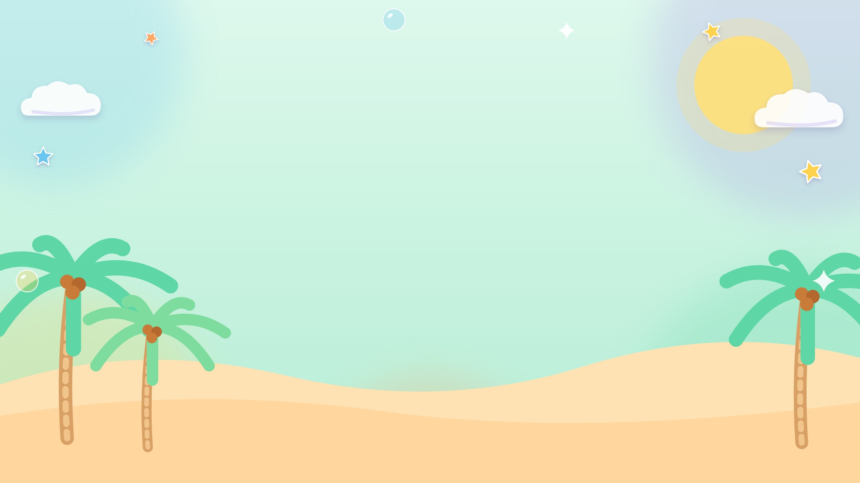



جهود المملكة العربية السعودية في التوعية بصحة الجهاز الهضمي والتغذية السليمة
الدليل الغذائي «النخلة الصحية»
وزارة الصحة
دليل غذائي سعودي يوضح المجموعات الغذائية والكميات المناسبة يوميًا.
تنشر حملات توعوية عن الغذاء الصحي، وتقدّم الاستشارات الصحية عبر الرقم ٩٣٧.
رؤية المملكة ٢٠٣٠
الهيئة العامة للغذاء والدواء
يعزّز برنامج تحوّل القطاع الصحي الوقاية ونمط الحياة الصحي.
تُلزم المطاعم بإظهار السعرات الحرارية في قوائم الطعام لنختار الأفضل.
Notes:
الربط بالوطن: تهتم المملكة بصحة المواطنين والمقيمين، ومن ذلك: حملات وزارة الصحة والرقم ٩٣٧، ودليل «النخلة الصحية»، وإلزام الهيئة العامة للغذاء والدواء المطاعمَ بإظهار السعرات الحرارية، وبرنامج تحول القطاع الصحي ضمن رؤية ٢٠٣٠.

Slide 17




قال تعالى:
[عبس: ٢٤]
أتأمّل: يدعونا الله تعالى إلى التفكر في طعامنا: كيف خلقه، وكيف يتحول داخل أجسامنا إلى طاقة ونمو.
[الأعراف: ٣١]
الاعتدال في الطعام يحافظ على صحة الجهاز الهضمي
Notes:
الربط بالقرآن الكريم: قال تعالى: ﴿فَلْيَنظُرِ الْإِنسَانُ إِلَىٰ طَعَامِهِ﴾ [عبس: ٢٤]، وقال تعالى: ﴿وَكُلُوا وَاشْرَبُوا وَلَا تُسْرِفُوا ۚ إِنَّهُ لَا يُحِبُّ الْمُسْرِفِينَ﴾ [الأعراف: ٣١]. نتأمل نعمة الغذاء وكيف يستفيد منه الجسم، ونعتدل في طعامنا.

Slide 18



📏 أسجّل قياسات التجربة في جدول
الماء الممتص (مل) | الماء المتجمّع (مل) | الماء المسكوب (مل)
؟ | ٦٠ | ١٠٠ | مثال
........... | ........... | ........... | مجموعتي
الماء الممتص = المسكوب − المتجمّع
مثال: ١٠٠ − ٦٠ = ٤٠ مل
التقنية: أشاهد محاكاة رقمية لمسار الغذاء داخل الجسم عبر منصة مدرستي، ثم أرسم المسار بالترتيب.
Notes:
الربط بالرياضيات والتقنية: تسجل كل مجموعة قياساتها في الجدول، وتحسب الماء الممتص بالطرح. الأرقام في المثال للتوضيح فقط، ونتائج المجموعات قد تختلف.

Slide 19


تحدٍّ: رتّبي محطات رحلة الغذاء من البداية إلى النهاية خلال دقيقة واحدة!
الأمعاء الدقيقة
المريء
الفم
المعدة
المستقيم
الأمعاء الغليظة
الشرج
٧
٦
٥
٤
٣
٢
١
الشرج
المستقيم
الأمعاء الغليظة
الأمعاء الدقيقة
المعدة
المريء
الفم
🏆 أحسنتِ! أنتِ عالمة صغيرة
Notes:
تحدي العالمات: تعمل الطالبات في مجموعات لترتيب البطاقات المبعثرة، ثم انقري لإظهار الترتيب الصحيح بالتتابع، ثم انقري لإظهار عبارة التشجيع.

Slide 20





أين يكتمل هضم الغذاء ويُمتص؟
١
بطاقة الخروج من المتحف
١. ما الفرق بين الهضم والإخراج؟
٢. اذكري معلومة جديدة تعلّمتِها اليوم.
اسمي: ......................
✓ الأمعاء الدقيقة
أيّ عضو يمتص الماء من بقايا الغذاء؟
٢
✓ الأمعاء الغليظة
حيوان يهضم غذاءه في تجويف بفتحة واحدة؟
٣
كيف أقيّم فهمي؟
✓ قنديل البحر
أحتاج مساعدة
فهمت
فهمت تمامًا
Notes:
التقويم الختامي: اطرحي الأسئلة السريعة وأظهري الإجابات بالنقر، ثم توزع بطاقة الخروج لتجيب عنها كل طالبة قبل مغادرة الحصة.

Slide 21






انتهت جولتنا في متحف العلوم الصغير… ورحلة الاكتشاف مستمرة! 🔬
إعداد وتنفيذ: أ/ شامه البقمي
Notes:
الختام: شكرًا لكِ يا عالمتي الصغيرة! كل وجبة نتناولها تبدأ رحلة مذهلة داخل أجسامنا. (الحركات تظهر تلقائيًا).

